Slide 1
Тема: Периметр многоугольников. Математика. 3 класс.
Автор: Ячменникова Е. К.,
учитель МОУ «Лицей №50»
г. Саратова

Slide 2



Slide 3
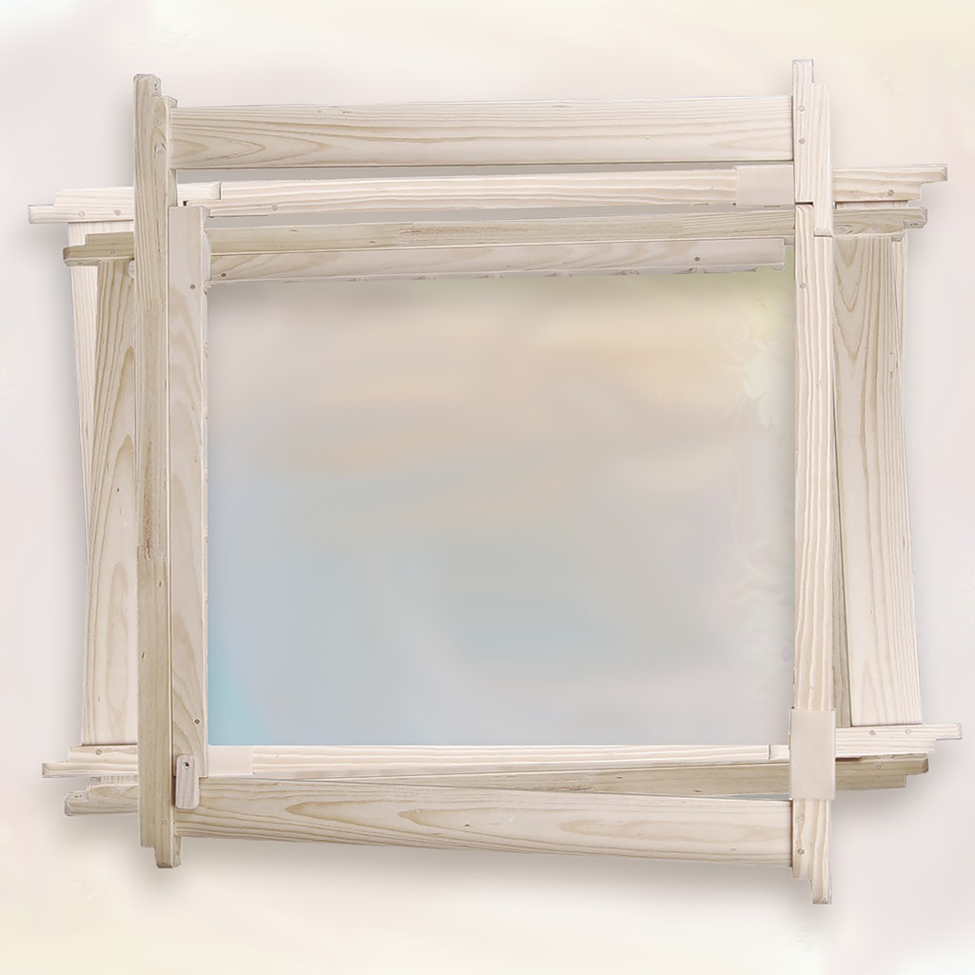
ПЕРИМЕТР

Slide 4

Светофор
Да
сомневаюсь
нет

Slide 5

П
Что такое
Периметр?
Способы
Нахождения
периметра
Проверяю себя

Slide 6
Что такое периметр?
Периметр – это сумма всех длин сторон многоугольника.
Периметр обозначается буквой латинского алфавита – Р (пэ).
Периметр измеряется в мм, см, дм, м, км.

Slide 7

Периметр треугольника
Равнобедренный Разносторонний
Равносторонний
в
а
а
а
а
а
с
а
в
.
.
P = a + в + c
P = a 3
P = a 2 + в
Молодцы!

Slide 8
Периметр прямоугольника
в
а
Р = (a + в) 2
.
.
Р = а 2 + в 2
.

Slide 9
Периметр квадрата
а
P = a 4
.

Slide 10
а
в
.
.
P = a 2 + в 2 + с
e
с
d
в
в
P = a + в + с + d + e
a
a
c

Slide 11
Сегодня на уроке я узнала …
Я научилась …

